Slide 1

Знаменательные
и памятные даты
Каслинского
муниципального округа
на 2026 год

Slide 2

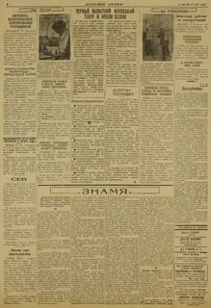
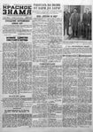
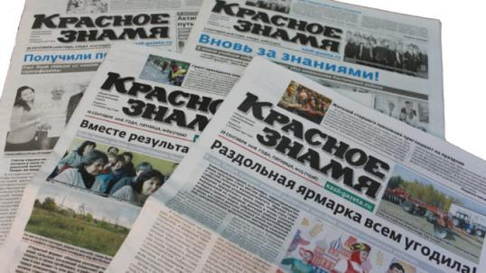
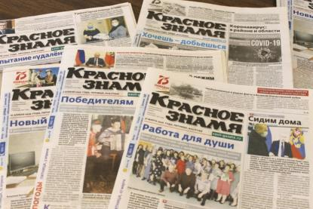
95 лет
со дня выпуска
первого номера
районной газеты
«Каслинский рабочий»
(08 января 1931 года)
(ныне общественно-политическая газета «Красное знамя»)
г. Касли Челябинской области
Основание: Историческая справка АНО «Редакции газеты «Красное знамя»

Slide 3
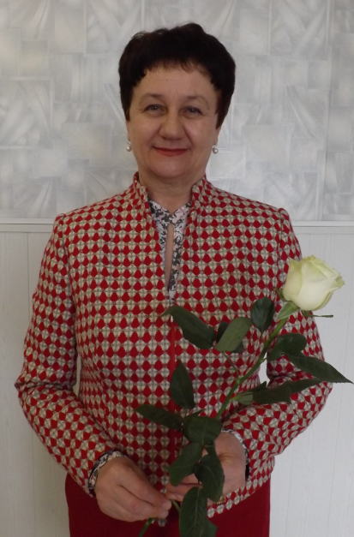
75 лет
со дня рождения
Зацепиной Нины Тихоновны
(род. 09 января 1951 года)
Почетный архивист Челябинской области.
Награждена государственными, ведомственными и муниципальными наградами: почетными грамотами Центрального Комитета ВЛКСМ, Каслинского горкома КПСС, Федеральной архивной службы России, губернатора Челябинской области, Администрации Челябинской области, Государственного Комитета по делам архивов Челябинской области, главы Каслинского муниципального района и другими
Основание: Ф. 180, Оп. 1

Slide 4
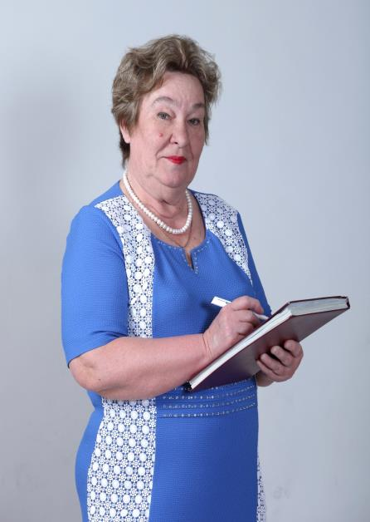
80 лет
со дня рождения
Кобелёвой Марины Павловны
(род. 17 января 1946 года)
Педагог, учитель истории (1968-1971). С августа 1971 по 1983 год - организатор внеклассной воспитательной работы, заместитель директора по учебно – воспитательной работе, директор (1983 - 2011) МОУ «Каслинская СОШ № 24».
Организатор инновационной работы школы в сотрудничестве с российскими учеными. Родоначальник кадетского движения в Каслинском муниципальном районе.
Присвоены звания «Отличник народного просвещения» (1979), «Отличник просвещения СССР» (1988), «Заслуженный учитель школы РСФСР» (1991).
Награждена медалями «За доблестный труд. В ознаменование 100-летия со дня рождения В.И. Ленина» (1970), «За трудовое отличие» (1976), почетными грамотами губернатора Челябинской области, Законодательного Собрания Челябинской области, Министерства образования и науки Челябинской области, главы Каслинского муниципального района и другими.
Присвоен Знак отличия «За заслуги перед Каслинским муниципальным районом» (2012). Признана Человеком года города Касли в сфере образования (2011). Почетный гражданин города Касли (2013)
Основание: Ф. 181, Оп. 1

Slide 5
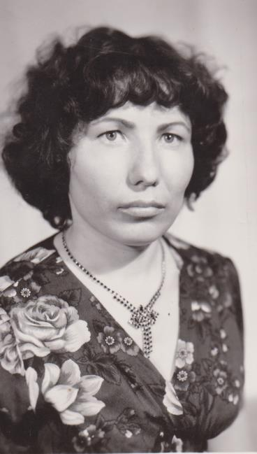
75 лет
со дня рождения
Гниятуллиной Разифы Нуруловны
(род. 01 марта 1951 года)
Скульптор Каслинского машиностроительного завода (с 1981). Специализировалась в сфере декоративно-прикладного искусства. За свою творческую деятельность выполнила около ста произведений. По ее моделям отливаются чугунные ажурные решетки, фонарные столбы, камины, подсвечники, бра, тарелки. С 1982 года принимала участие в международных, республиканских, зональных, областных художественных выставках. Персональные выставки состоялись в Каслинском музее художественного литья (1993, 2001)
Основание: ведомственный архив МУ «Каслинский историко - художественный музей» г. Касли

Slide 6
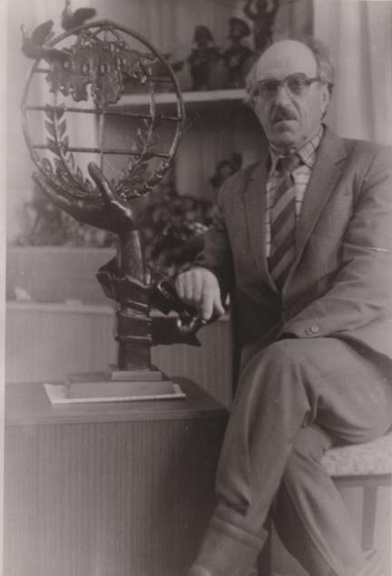
95 лет
со дня рождения
Манаенкова Сергея Павловича
(20.03.1926-14.08.2006)
Скульптор, член Союза художников СССР (1974), преподаватель в ПУ № 18 (1975 – 1986).
Первым среди скульпторов-декораторов соединил в работах каслинское художественное литье с уральским поделочным камнем. Его произведения экспонировались на международных, всесоюзных, республиканских, зональных, областных, художественных и промышленных выставках. Персональные выставки прошли в Каслинском музее художественного литья (1996, 2001), Выставочном зале Челябинской организации Союза художников РФ (1996). Участник ВОВ 1941 – 1945 г.г. Награжден орденом Отечественной войны II степени, медалью «За Победу над Германией в Великой Отечественной войне 1941-1945 г.г.», золотыми, серебряными, бронзовыми медалями ВДНХ СССР.
Почетный гражданин города Касли (1996).
Основание: энциклопедия ЧО, 2008 г., том 4, лист 126

Slide 7
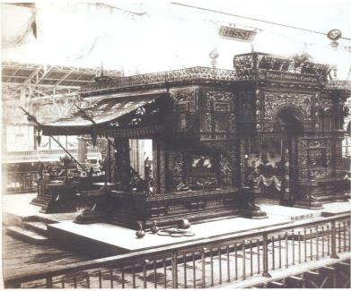
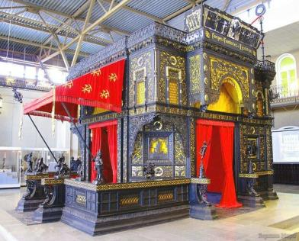
95 лет
со дня рождения
Савинова Виктора Ивановича
(30.03.1926-14.02.1987)
Автор декоративно-прикладных изделий художественного литья.
В 1957 году принимал участие в восстановлении каслинского чугунного павильона, созданного к началу Всемирной выставки в Париже 1900 г., получившего главный приз - кубок Гран-при и золотую медаль по разделу «металлические изделия». В настоящее время павильон находится в Екатеринбургском музее изобразительных искусств, зарегистрирован в каталоге ЮНЕСКО как раритет – феномен промышленного искусства и единственное в мире архитектурное сооружение из чугуна, находящееся в музейной коллекции
Основание: Сведения МУ «Каслинский историко-художественный музей» г. Касли (ведомственный архив, Ф. 1. Оп. 1. Д. 66)

Slide 8
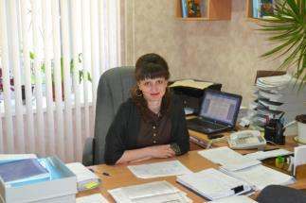
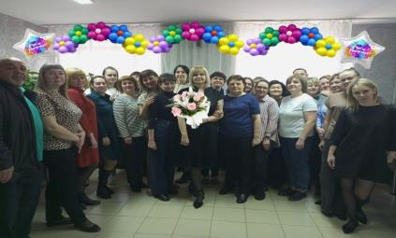
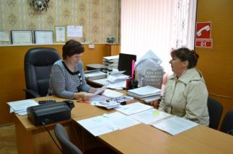
25 лет
со дня образования управления социальной защиты населения муниципального образования города Касли
(28 апреля 2001 года)
(ныне Комитет социальной защиты и поддержки населения администрации Каслинского муниципального округа)
г. Касли Челябинской области
Основание: Решение Каслинского городского Совета депутатов Челябинской области № 53
от 28.04.2001 г. (Ф. 169. Оп. 1. Д. 1. Л. 100)
Основание: Решение Каслинского городского Совета депутатов Челябинской области от 28.04.2001 № 53 (Ф. 169, Оп. 1, Д.1, Л. 100)

Slide 9
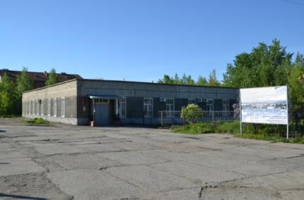
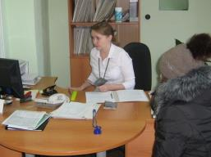
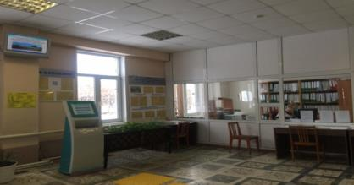
35 лет
со дня образования
государственной службы занятости г. Касли и Каслинского района
(26 июля 1991 года)
(ныне Областное казенное учреждение
Центр занятости населения города Касли)
г. Касли Челябинской области
Основание: Решение исполкома Каслинского городского Совета народных депутатов № 245 от 26.07.1991 г. (Ф. 64. Оп. 1. Д. 700. Л. 301-303)

Slide 10
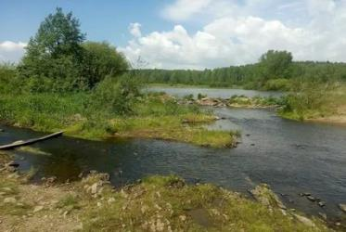
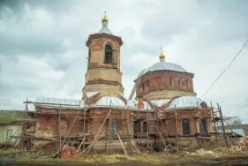
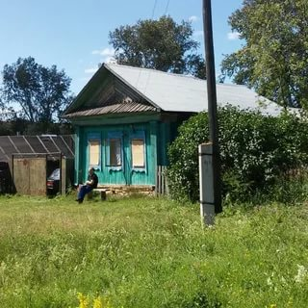
315 лет
со дня основания
села Ларино
(ныне с. Ларино Каслинского района Челябинской области)
(июль 1711)
Село основано в начале XVIII века, в источниках впервые упоминается в 1711 году. Название произошло по имени первого поселенца Ларя (Лариона, Иллариона). Первыми жителями были государственные крестьяне, изначально занимались земледелием. Первая церковь в честь Святой Троицы в селе Ларино была построена из дерева и освящена в 1867 году. Позже вокруг храма была установлена каменная ограда. Во время борьбы с религией в 30-е годы 20 века, церковь закрыли и стали использовать как склад для зерна, гороха и сельхозинвентаря. Здание хорошо сохранилось, росписи были забелены, сейчас отмыты и хорошо видны.. Постановлением Законодательного собрания Челябинской области церковь в селе Ларино объявлена памятником архитектуры.
Основание: Сведения из протоколов сходов граждан за 2016 год (ОАФ. 78. Оп. 5. Д. 173. Л. 17, 18)

Slide 11
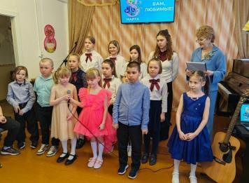
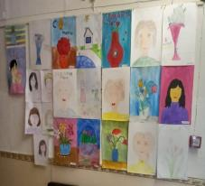
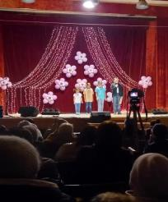
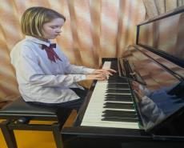
35 лет
со дня образования
«Детской школы искусств»
п. Береговой
(01 сентября 1971 года)
(ныне филиал муниципального учреждения дополнительного образования
«Детская школа искусств»
г. Касли в п. Береговой)
Основание: Решение исполнительного комитета № 26 от 24.01.1991 г. (Ф. 64. Оп. 1. Д. 698. Л. 167)

Slide 12
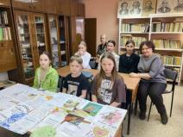
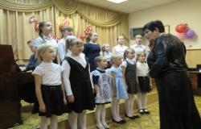
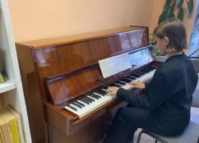
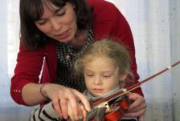
60 лет
со дня образования
Вишневогорской детской
музыкальной школы
(10 сентября 1966 года)
(ныне филиал муниципального учреждения дополнительного образования
«Детская школа искусств»
г. Касли в п. Вишневогорск)
Основание: Решение Каслинского горисполкома № 385 от 14.09.1966 «Об утверждении сметы по Вишневогорской детской музыкальной школе на 1966 год»
(Ф. 64. Оп. 1. Д. 39. Л. 238)

Slide 13
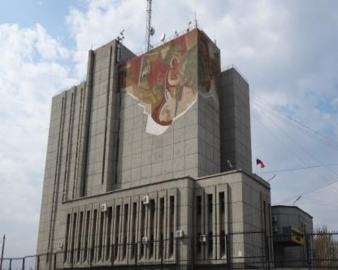
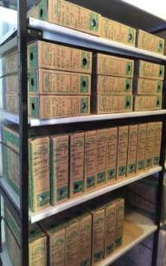
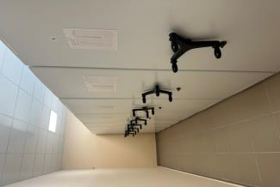
105 лет
со дня создания
Архивной службы
Челябинской области
(22 сентября 1921 года)
На основании постановления коллегии Челябинского губернского отдела народного образования был организован губернский архив.
В настоящее время архивная служба Челябинской области включает Государственный комитет по делам архивов Челябинской области, ГУ ОГАЧО, 6 муниципальных архивов, а также 37 архивных отделов администраций муниципальных образований, в том числе архивный отдел администрации Каслинского муниципального округа.
Общий объем документов Архивного фонда Российской Федерации и других архивных документов, хранящихся в государственном и муниципальных архивах Челябинской области, составляет около пяти миллионов единиц хранения, из которых 54 626 дел находится в архивном отделе администрации Каслинского муниципального округа
Основание: Открытие губернского архива при губернском отделе народного образования
(ГУ ОГАЧО)

Slide 14
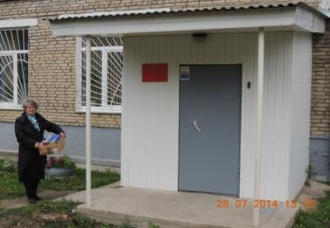
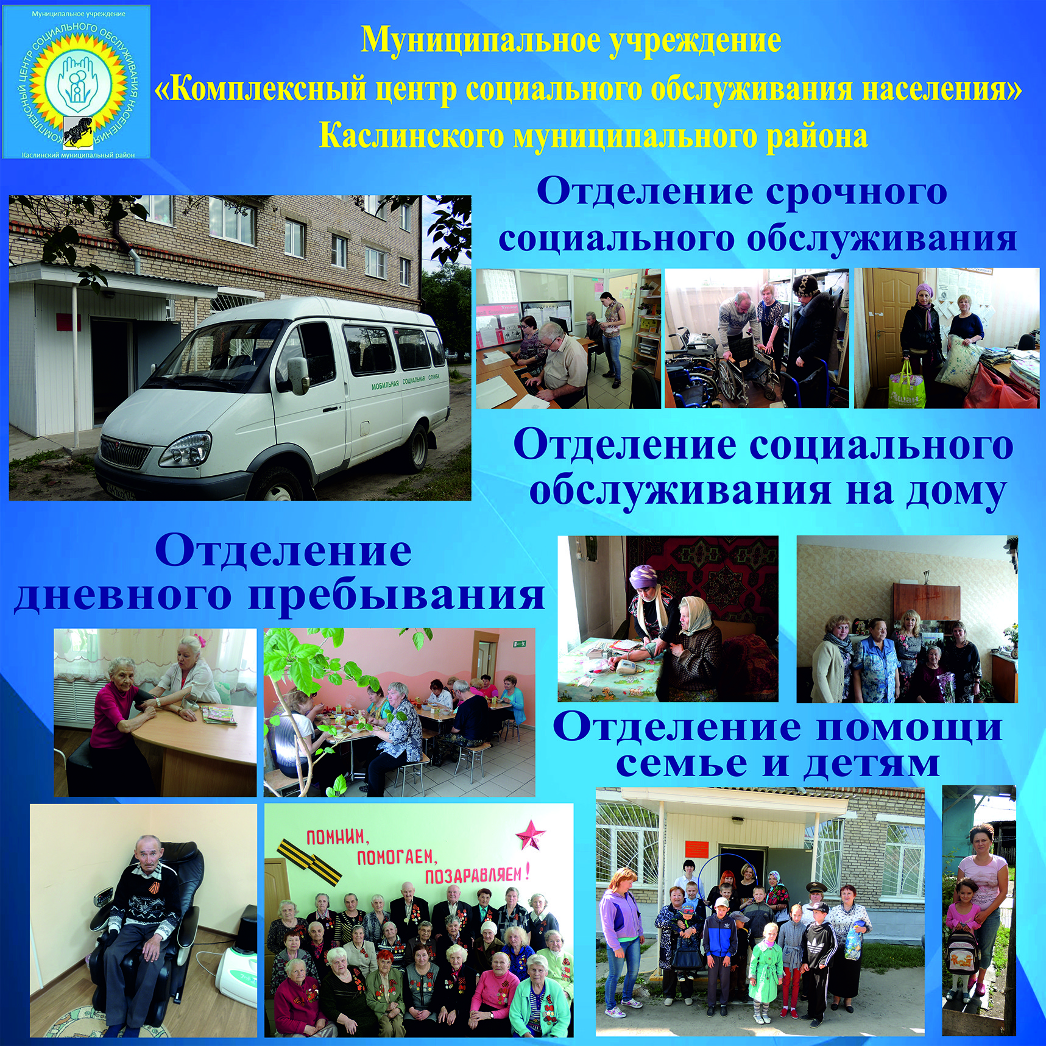
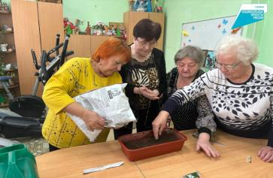
35 лет
со дня образования Государственного Центра социального обслуживания пенсионеров
(ныне муниципальное учреждение «Комплексный центр социального обслуживания населения» Каслинского муниципального округа)
(27 сентября 1991 года)
Основание: Решение исполкома Каслинского городского Совета народных депутатов № 293 от 27.09.1991 г.
( Ф. 64. Оп. 1. Д. 701. Л. 204)

Slide 15
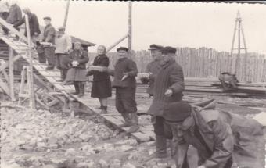
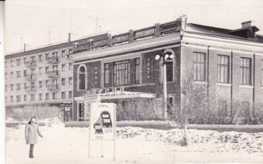
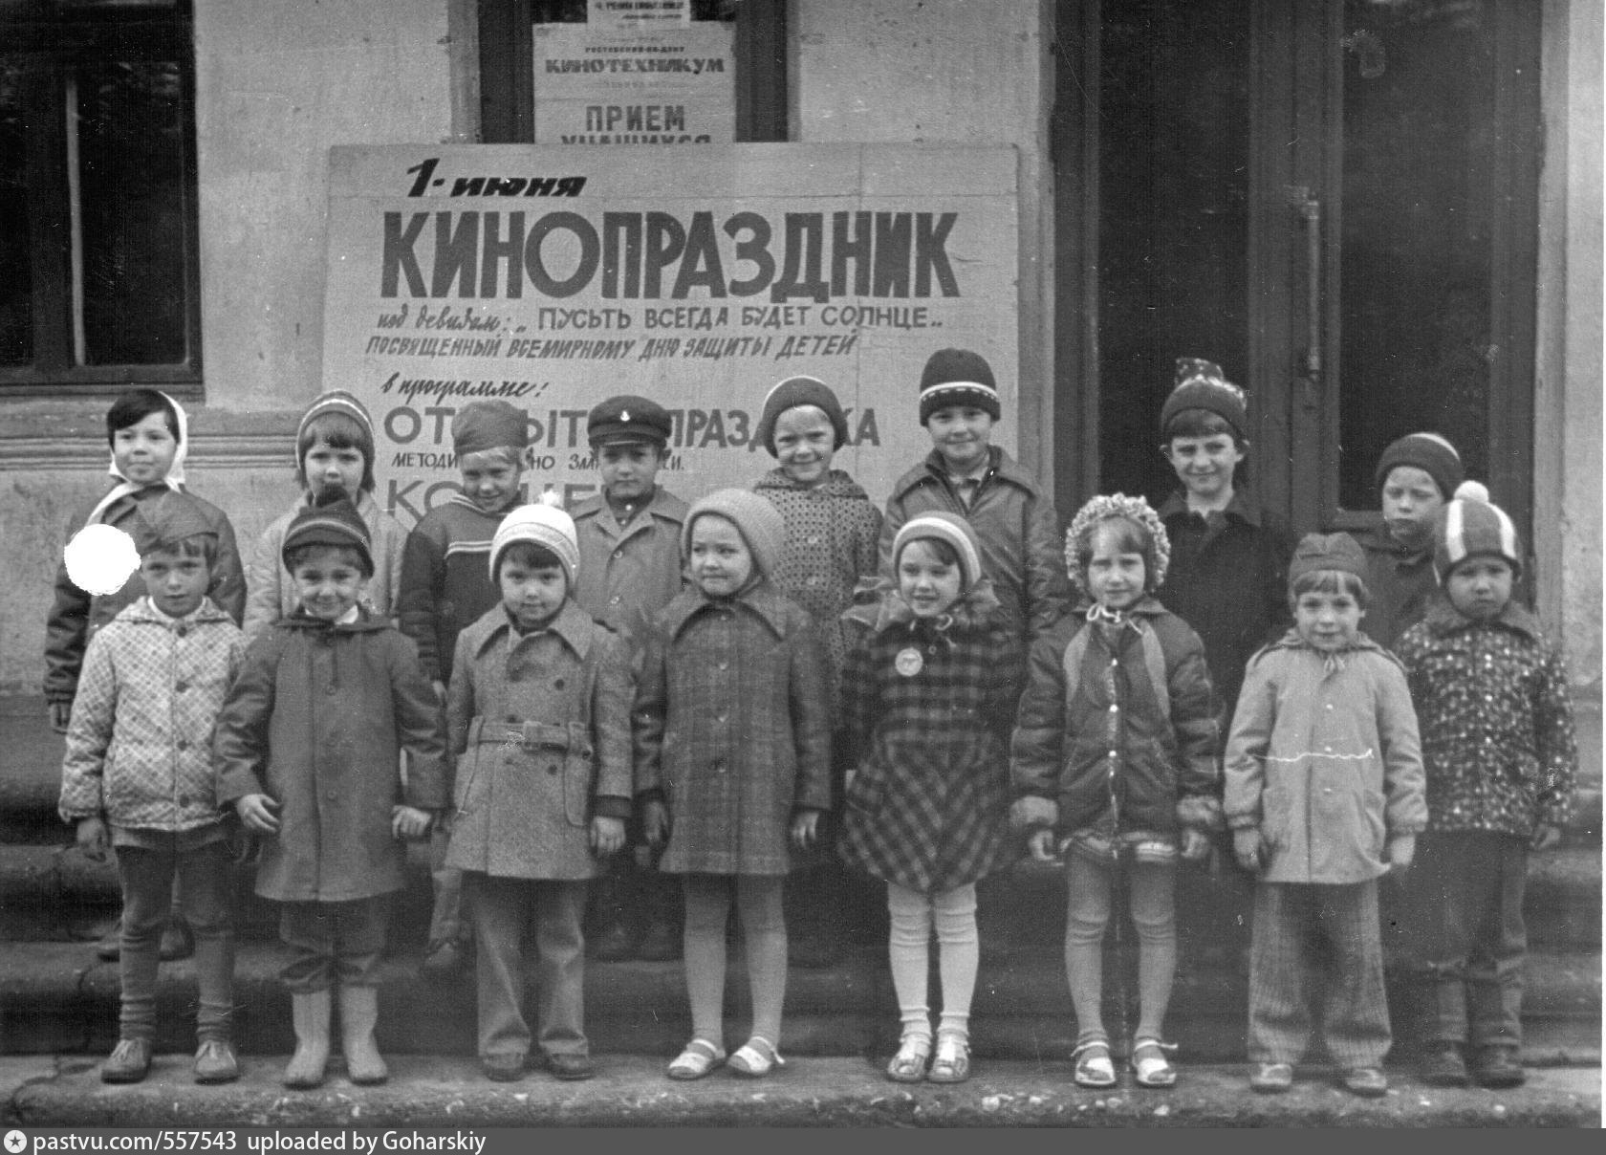
65 лет
со дня ввода в эксплуатацию широкоформатного кинотеатра «Россия»
(11 октября 1961 года)
(ныне муниципальное учреждение
«Кинотеатр «Россия»)
г. Касли Челябинской области
Основание: Решение Каслинского районного Совета депутатов трудящихся № 150 от 13.10.1961 г. «Об утверждении акта приемки государственной комиссией широкоэкранного кинотеатра «Россия»
(Ф. 48. Оп. 1. Д. 112. Л. 46)

Slide 16
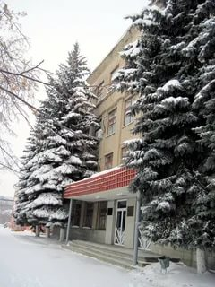
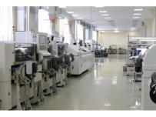
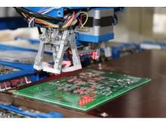
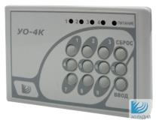
85 лет
со дня образования
Каслинского радиозавода, почтовый ящик № 193
(октябрь 1941 года)
Это наименование получил Харьковский радиозавод № 193, который в октябре 1941 года был эвакуирован в поселок Касли Уфалейского района. В декабре 1941 года завод выпустил первую партию уникальной радиотехники для действующих частей Красной Армии и Военно-Морского флота (полевые коротковолновые пеленгаторы, приемно-передающие радиостанции, передвижные пеленгационные пункты). С декабря 1944 года и до окончания войны завод удерживал переходящее Красное знамя ВЦСПС и Наркомата электропромышленности СССР. В послевоенные годы завод продолжал выпуск спецтехники для Советской Армии. В начале 70-х годов начался выпуск изделий охранно-пожарной сигнализации и продукции производственно-технического назначения
(ныне акционерное общество «Радий»)
г. Касли Челябинской области
Основание: историческая справка АО «Радий»

Slide 17
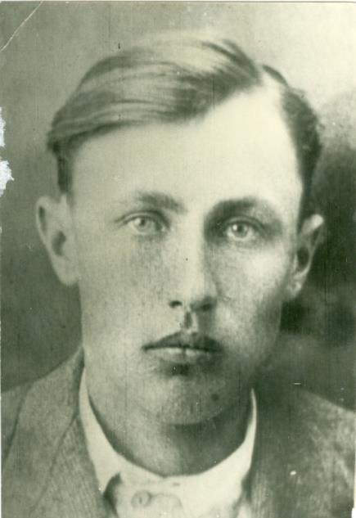
115 лет
со дня рождения
Мозжерина Степана Федоровича
(28.12.1911-15.02.1945)
Уроженец с. Шаблиш Багарякского (ныне Каслинского) района, участник Великой Отечественной войны 1941-1945 г.г., Герой Советского Союза (1945). В 1941 году добровольцем ушел на фронт, окончил курсы командного состава. Командир взвода 996 стрелкового полка 286 стрелковой дивизии 59 армии 1 Украинского фронта.
Награжден орденами Ленина, Отечественной войны II степени, Красной Звезды, медалями.
Основание:Сведения МУ «Каслинский историко-художественный музей» г. Касли (ведомственный архив, Ф. 3. Оп. 8. Д. 5)

Slide 18
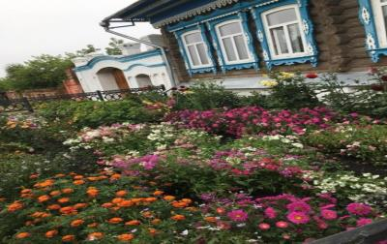
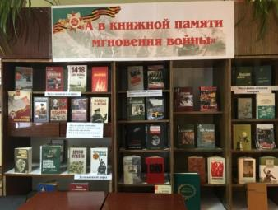
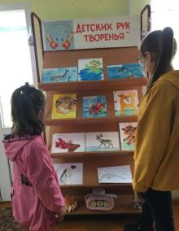
145 лет
со дня основания
Багарякской сельской библиотеки
(декабрь 1881 года)
(ныне Багарякская сельская библиотека муниципального учреждения культуры «Межпоселенческая центральная библиотека Каслинского муниципального округа»)
с. Багаряк Каслинского района
Челябинской области
Основание: историческая справка по данным ленинградского краеведа Г.В. Алексеева

Slide 19
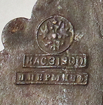
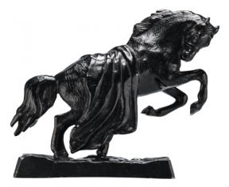
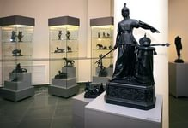
130 лет
назад (1896 год)
Каслинский чугунолитейный и железоделательный завод на Всероссийской художественно-промышленной выставке в Нижнем Новгороде получил высшую награду –
«Золотая медаль» и право отливать на своих изделиях государственный герб
Основание: Сведения МУ «Каслинский историко-художественный музей» г.Касли

Slide 20
Архивный отдел администрации Каслинского муниципального округа
Начальник архивного отдела: Суслова Лилия Григорьевна
Составитель: Казакова Клавдия Николаевна
2026

